Slide 1

Hoạt động trải nghiệm
GVCN: Nguyễn Thị Quế Anh

Slide 2


Slide 3

Em đã được tham gia lễ hội nào chưa? Lễ hội đó có những gì?

Slide 4
Tuần 25

Slide 5


Slide 6
Hoạt động 1: Tìm hiểu về lễ hội truyền thống ở địa phương.

Slide 7
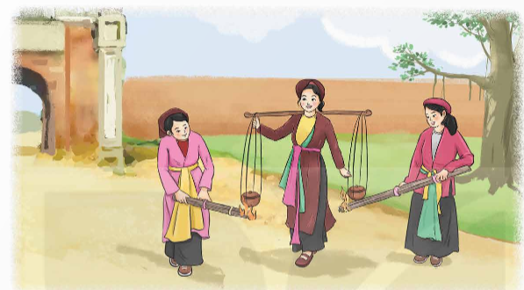
Chia sẻ về một lễ hội truyền thống ở địa phương mà em biết hoặc từng tham gia:
+ Tên, địa điểm và thời gian tổ chức lễ hội.
+ Ý nghĩa của lễ hội.
+ Các hoạt động diễn ra trong lễ hội.
+ …

Slide 8


Slide 9
Ví dụ:
+ Tên lễ hội: Lễ hội đền Hai Bà Trưng (huyện Mê Linh, Hà Nội)
+ Địa điểm: Đền thờ Hai Bà Trưng, thôn Hạ Lôi, xã Mê Linh, huyện Mê Linh, thành phố Hà Nội.
+ Thời gian: tổ chức vào ngày mùng 6 đến hết mùng 8 tháng giêng
+ Các hoạt động diễn ra của lễ hội: Lễ rước kiệu, tế lễ theo nghi thức truyền thống, Chương trình nghệ thuật” Âm vang Mê Linh”.
+ Ý nghĩa của lễ hội: Để tôn vinh tinh thần đấu tranh quật cường, ý chí anh hùng của Hai Bà Trưng đồng thời cũng thể hiện ý chí anh hùng của người phụ nữ Việt Nam. Khơi dậy niềm tự hào dân tộc và khối đoàn kết cộng đồng.

Slide 10
Hoạt động 2: Lập kế hoạch tham gia lễ hội truyền thống ở địa phương.

Slide 11
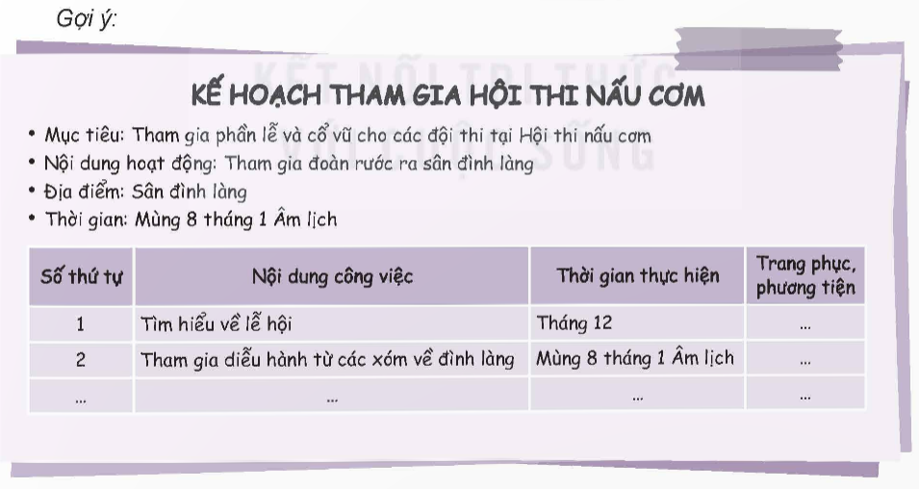
- Thảo luận để lập kế hoạch tham gia lễ hội truyền thống ở địa phương.

Slide 13


